Slide 1
神的儿子，福音的起头
（10）

Slide 2
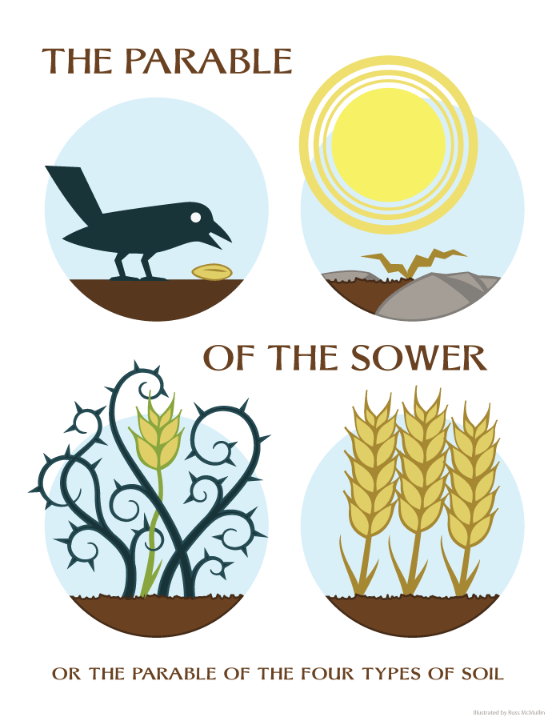
如何从福音的角度看福音书？
可4:1 耶稣又在海边教训人。有许多人到他那里聚集，他只得上船坐下。船在海里，众人都靠近海，站在岸上。 4:2 耶稣就用比喻教训他们许多道理。在教训之间，对他们说： 4:3 你们听阿！有一个撒种的出去撒种。 4:4 撒的时候，有落在路旁的，飞鸟来吃尽了； 4:5 有落在土浅石头地上的，土既不深，发苗最快， 4:6 日头出来一晒，因为没有根，就枯乾了； 4:7 有落在荆棘里的，荆棘长起来，把他挤住了，就不结实； 4:8 又有落在好土里的，就发生长大，结实有叁十倍的，有六十倍的，有一百倍的； 4:9 又说：有耳可听的，就应当听！

Slide 3
如何从福音的角度看福音书？
可4:10 无人的时候，跟随耶稣的人和十二个门徒问他这比喻的意思。 4:11 耶稣对他们说：神国的奥秘只叫你们知道，若是对外人讲，凡事就用比喻， 4:12 叫 (so that) 他们看是看见，却不晓得；听是听见，却不明白；恐怕 (lest or otherwise) 他们回转过来，就得赦免。 4:13 又对他们说：你们不明白这比喻么？这样怎能明白一切的比喻呢？
林前2:11 除了在人里头的灵，谁知道人的事；象这样，除了神的灵，也没有人知道神的事。 2:12 我们所领受的，并不是世上的灵，乃是从神来的灵，叫我们能知道神开恩赐给我们的事。 2:13 并且我们讲说这些事，不是用人智慧所指教的言语，乃是用圣灵所指教的言语，将属灵的话解释属灵的事。2:14 然而，属血气的人不领会神圣灵的事，反倒以为愚拙，并且不能知道，因为这些事唯有属灵的人纔能看透 (because they are spiritually discerned)。 2:15 属灵的人能看透万事，却没有一人能看透了他。 2:16 谁曾知道主的心去教导他呢？但我们是有基督的心了。

Slide 4
如何从福音的角度看福音书？
可4:14 撒种之人所撒的就是道 （logos）。 4:15 那撒在路旁的，就是人听了道，撒但立刻来，把撒在他心里的道夺了去。 4:16 那撒在石头地上的，就是人听了道，立刻欢喜领受， 4:17 但他心里没有根，不过是暂时的，及至为道遭了患难，或是受了逼迫，立刻就跌倒了。 4:18 还有那撒在荆棘里的，就是人听了道， 4:19 后来有世上的思虑、钱财的迷惑，和别样的私慾进来，把道挤住了，就不能结实。 4:20 那撒在好地上的，就是人听道，又领受，并且结实，有叁十倍的，有六十倍的，有一百倍的。
神的道（福音）进入人心是神国运行最基本的法则 罗1:16 这福音本是神的大能，要救一切相信的，先是犹太人，后是希腊人。
神对每一个人心都传了福音 西1:23：这福音就是你们所听过的，也是传与普天下万人听的（原文是凡受造的）；诗19:1 诸天述说神的荣耀；穹苍传扬他的手段。 19:2 这日到那日发出言语；这夜到那夜传出知识。 19:3 无言无语，也无声音可听。 19:4 他的量带通遍天下，他的言语传到地极
人心的状态决定一个人可以领受（相信）神的道到什么地步
要更多相信神的道意味着内心更多放弃天然人属世的信仰和原则

Slide 5
那如何才能改变我们内心的状况？
林后1:20 神的应许，不论有多少，在基督都是是的。所以藉着他也都是实在（实在：原文是阿们）的，叫神因我们得荣耀。
罗3:21 但如今，神的义在律法以外已经显明出来，有律法和先知为證： 3:22 就是神的义，因信耶稣基督加给一切相信的人，并没有分别。
罗6:4 所以，我们藉着洗礼归入死，和他一同埋葬，原是叫我们一举一动有新生的样式，象基督藉着父的荣耀从死里复活一样。 6:5 我们若在他死的形状上与他联合，也要在他复活的形状上与他联合；
罗8:1 如今，那些在基督耶稣里的就不定罪了。 8:2 因为赐生命圣灵的律，在基督耶稣里释放了我，使我脱离罪和死的律了。

